Slide 1
原住民族部落延緩失能種子教師 線上課程
【 GOGO活力文化教案之分享】
長者族群營養膳食文化方案
第十四組—卑南族群
王麗仙、高曉萍

Slide 2
課程大綱
一、族群文化特色
二、12週課程與單週課程設計之
三、具族群文化特色之六大類食物分量示範
「剛剛好」的人生~食物的份量

Slide 3
一、族群文化特色
花環—象徵「愛」、「喜樂」、「敬重」、「榮耀」
花環—帶出美麗與香氣
『香』是惡靈的『臭』
食物的色香味可以喚起過去的記憶和情感，相信還有更多健康的食物透過營造策略讓人的身心靈都將受到照護。 ~鄭漢文校長

Slide 4
二、12週課設計之規劃-1
 | 週次 | 主題 | 教學策略
播種期 【愛】 | 第一週 | (健康行為前測)-統一版本 | 1.肌力升級與運動保健 2.評估方式介紹-運用母語講授 3.進行個別評估(運用評估表單)- 預防及延緩失 能計畫。 4.族群歌謠健口操
 | 第二週 | 1.(卑南族)飲食與健康的關係 2.回饋(前測+飲食習慣) | 1.肌力升級與運動保健 2.請部落長者分享自己的飲食習慣， 藉由分享收集飲食問題對身體帶 來影響 3.護理人員講座 4.族群歌謠健口操
 | 第三週 | 你有沒有吃飽？ -案卑南族的飲食習慣來分六大類食物介紹(全榖根莖類類) | 1.肌力升級與運動保健 2.實體食物或食物模型 3.以Ppt、圖卡講解(將圖卡分類) 4.遊戲-找主食(畫圖)+ 圖卡 5.族群歌謠健口操

Slide 5
二、12週課設計之規劃-2
萌芽期 【喜樂】 | 第四週 | 你吃對了嗎？ 卑南族常吃的六大類食物(蔬菜類、水果類) | 1.肌力升級與運動保健 2.ppt、食物色卡 3.蔬菜類(彩虹蔬菜) 4.遊戲-說出食物的種類(30秒記憶力) 5.族群歌謠健口操
 | 第五週 | 從Kulabau說起 --豆魚蛋肉類、乳品類、堅果種子類 | 1.肌力升級與運動保健 2.ppt、圖卡 3.請長者說出從前蛋白質的來源 4.區分紅肉與白肉價值 5.蔬菜的分類 6.族群歌謠健口操
 | 第六週 | “ruwaruwayu”『剛剛好』的人生-食物的份量-(1.2.3.4.5口訣) | 1.肌力升級與運動保健 2.運用文健站當天食材介紹 3.Ppt、實體食物或食 物模型 4. 猜拳遊戲 5.族群歌謠健口操

Slide 6
二、12週課程設計之規劃-2
成長期 【敬重】 | 第七週 | LUMA有什麼？-尋寶遊戲(說故事) | 1.肌力升級與運動保健 2.尋找附近一處luma，尋找大大類 食物或是收集野菜等 3.族群歌謠健口操
 | 第八週 | 卑南族長輩最愛的味道(記憶的拼圖) | 1.肌力升級與運動保健 2.請長者帶最喜歡食物分享 -攝影 3.分組(以6人一組將食物放入我的 餐盤中大型拼圖 4.族群歌謠健口操
 | 第九週 | 祭典的飲食及歌謠 原住民的智慧就在禁忌，試著把老人家說的禁忌記下來，就是將來敍說的依據 | 1.肌力升級與運動保健 2.請長者談祭典中需準備之飲食。 3.祭典前後飲食之禁忌及歌謠為何？ 4.族群歌謠健口操
Notes:
第八週你的食物就是你的醫藥，你的藥物就是你的食物（Let food be thy medicine and medicine be thy food）」。-- 醫聖希波克拉提斯 透過最愛的味道的這堂課

Slide 7
二、12週課程設計之規劃-2
結穗期 【榮耀】 | 第十週 | Mumu的味道-傳統的料理方法 | 1.肌力升級與運動保健 2.請長者分享傳統的料理方法。 3.從分享中帶入3好1巧的概念(強調天然 的調味料-防疫概念) 4.討論部落花環餐盤料理 5.族群歌謠健口操
 | 第十一週 | Piaputr—戴上花環之料理高手 | 1.肌力升級與運動保健 2.部落健康食材料理實作。 3.分組-每組烹調花環特色之部落餐盤 4.族群歌謠健口操
 | 第十二週 | (健康行為後測) | 12周肌力訓練健康操成果評估 互相分享心情 協助長者後測評估及問卷調查

Slide 8
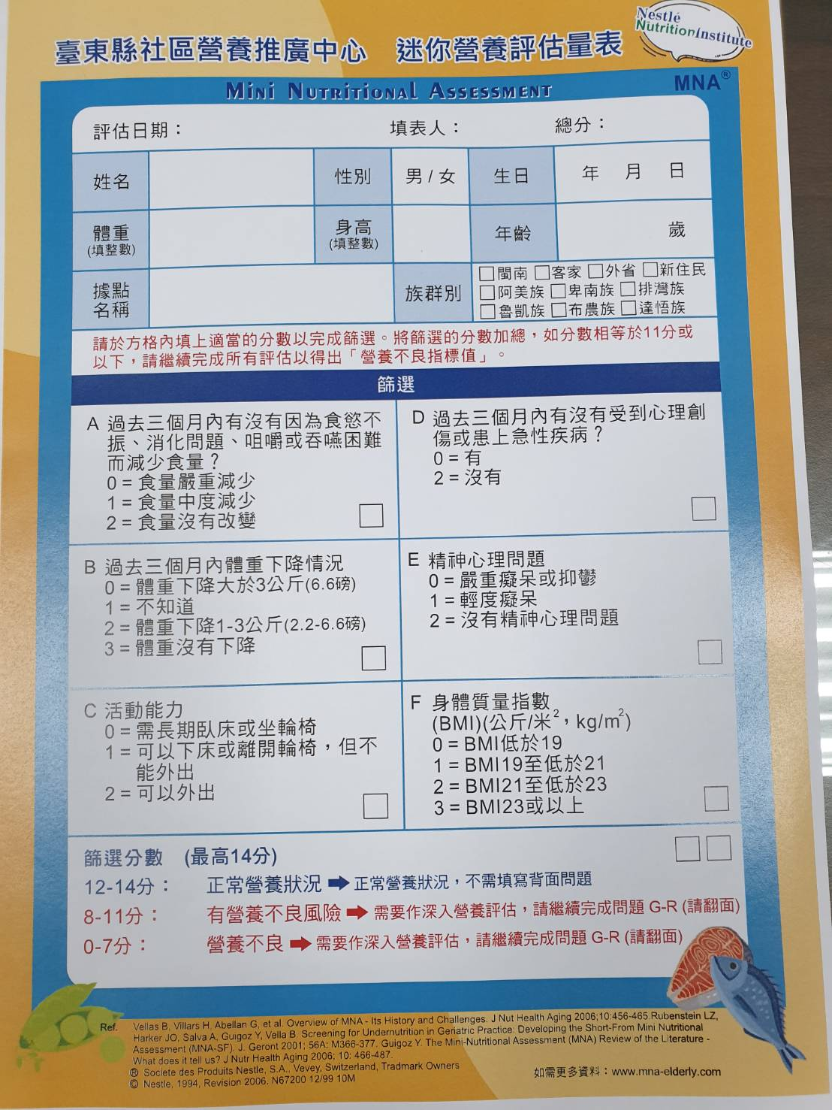
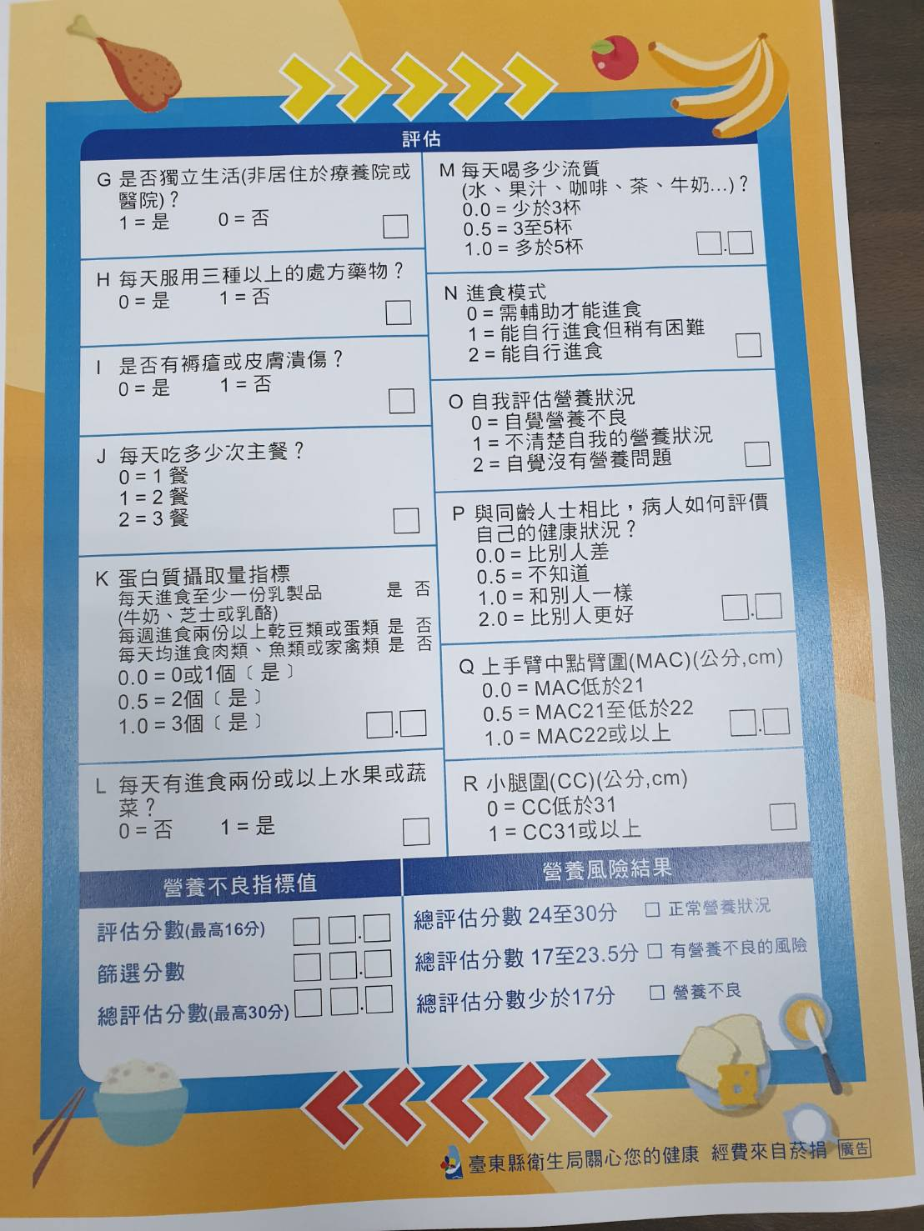
第一週 營養評估

Slide 9
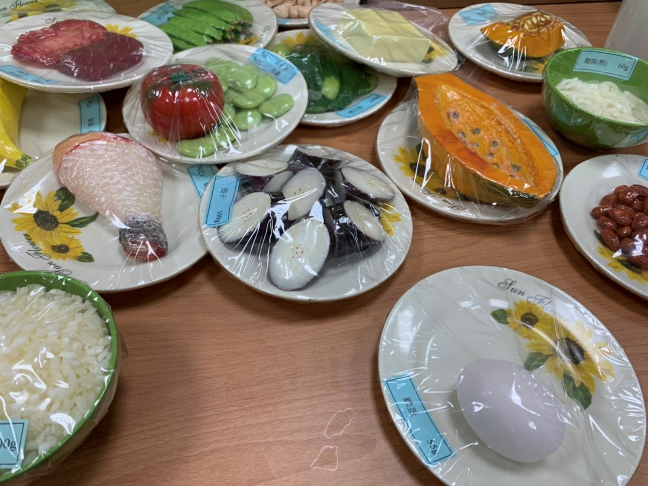
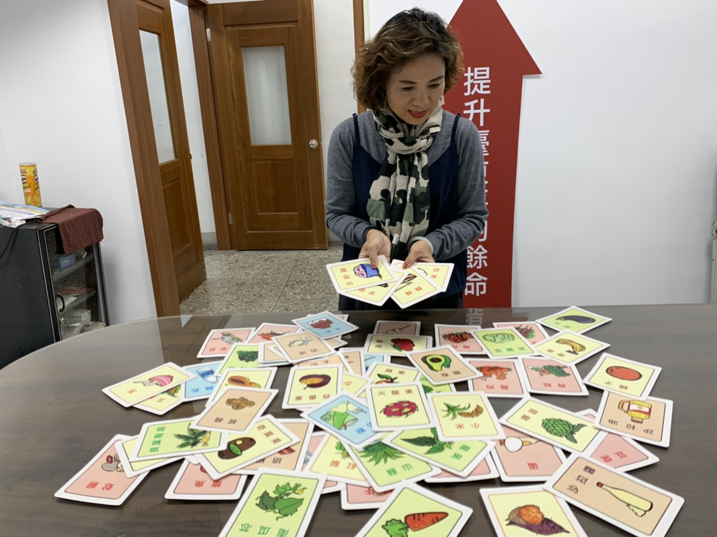
食物模型及圖卡

Slide 10
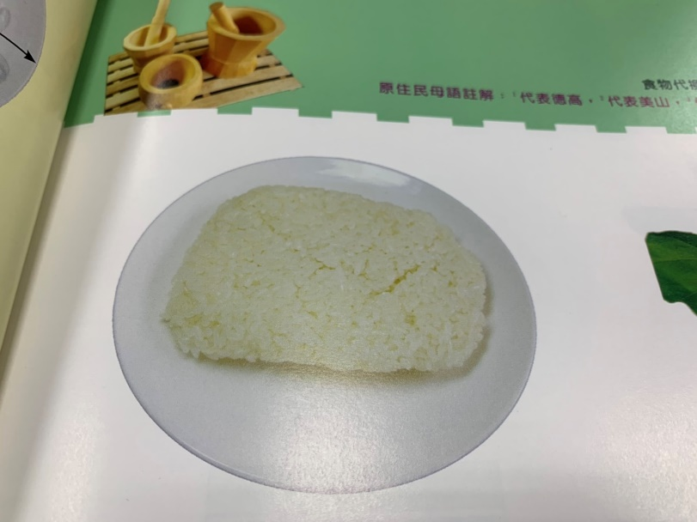
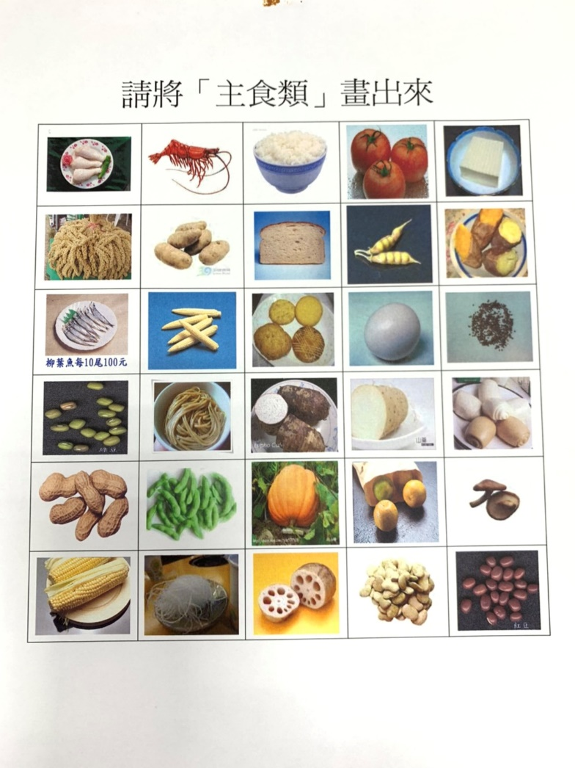
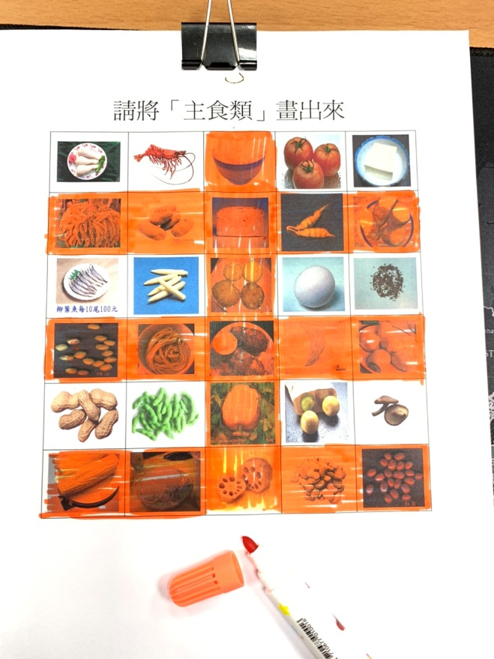
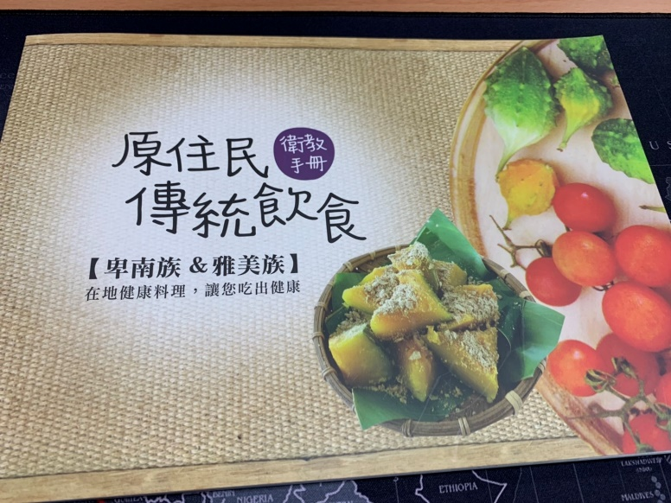
第三週-你有沒有吃飽？
大家來尋寶

Slide 11
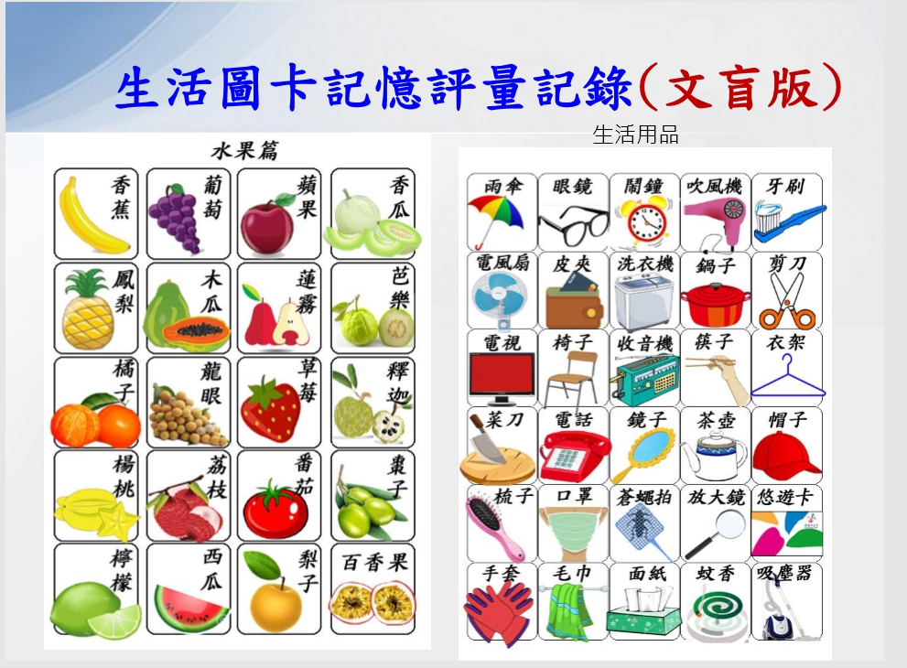
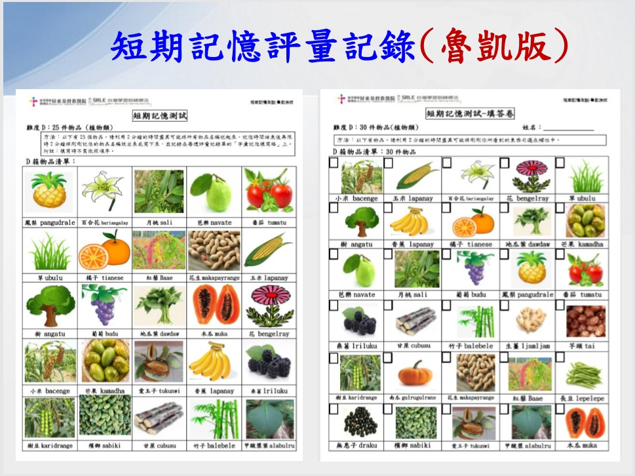
第四週 你吃對了嗎？ 參考屏基杜玉慧顧問研發教材

Slide 12
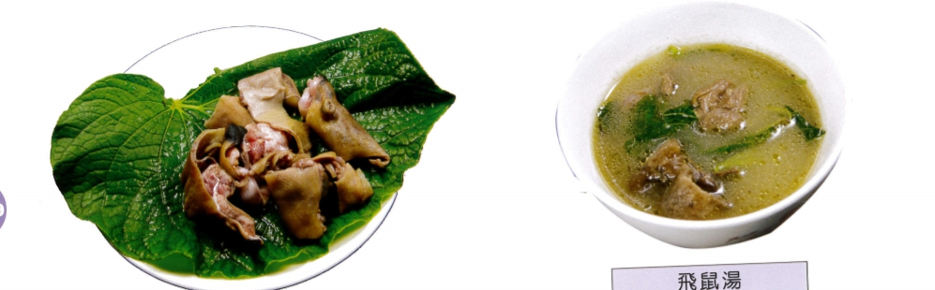
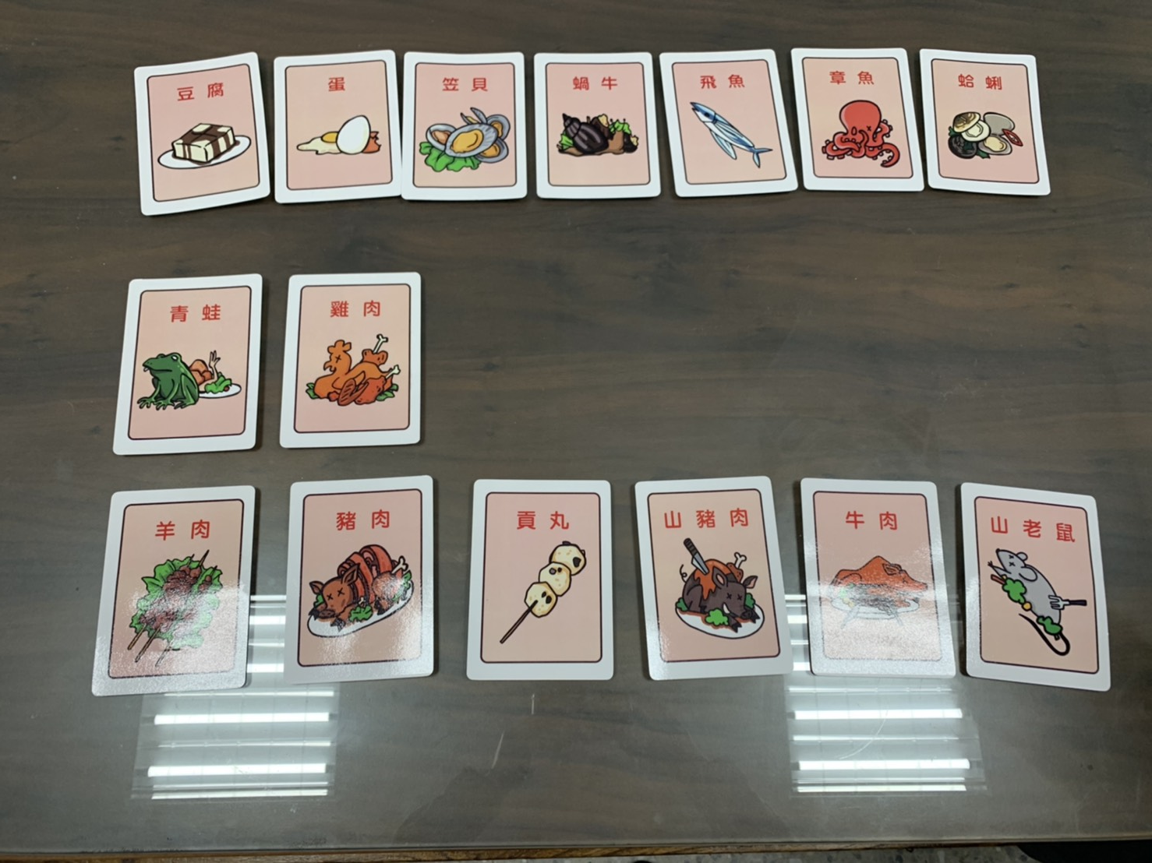
第五週 從Kulabau說起-
通則(豆魚蛋肉)
沒有腳>二隻腳>四肢腳

Slide 13
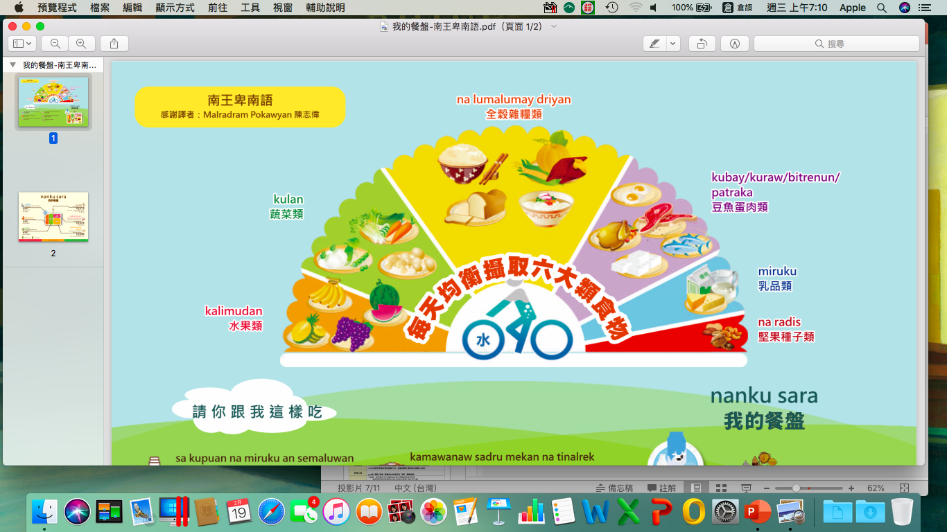
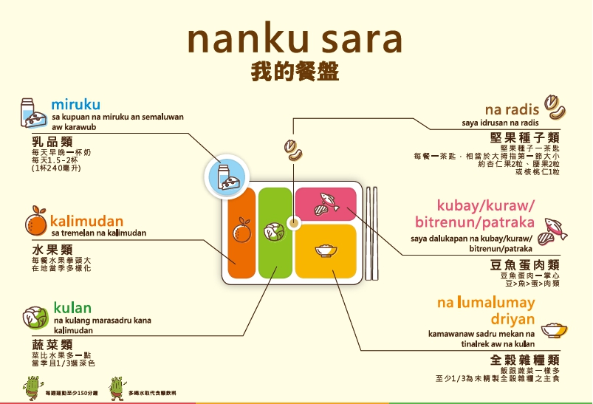
第八週 最愛的味道

Slide 14
祭典的飲食及歌謠
帶香味的主食—阿拜—祭儀--小米、月桃葉、假酸漿
花環綠葉是蔬菜—山莧菜、野菜
帶香味的水果—香蕉—祭儀用香蕉葉
帶香味的肉類—烤山鼠—牛黃酸—免疫力---大獵祭
帶香味的油脂—花生、山豬—慶典
白色的奶類
編織花環—腎蕨—根球含水高，獵人補充水份食用之。

Slide 15
二、單週課程設計之規劃-1
週次主題 | “ruwaruwayu”「剛剛好」的人生~食物的份量
教案設計 | 王麗仙、高曉萍 | 教學時間 | 50分鐘
教學目標 | 1. 以重複複習方式--了解部落長是對食物分類是否確實。 2. 運用實體教學方式--讓部落長者對於分量有具體的概念並能準確說出或比出份量 3. 以容易記憶之口訣與動作連結--使部落長者能琅琅上口後內化成記憶 4. 以活潑及長者孰悉的遊戲方式--活動身體又達到活化腦部之目的
教學工具 | ppt檔 電腦 單槍 實體食材或是模型 海報 團體遊戲
教學內容 | 1.複習：運用當日文化健康站的食材準備或是食物模型 (請部落長者用族語說出食材名稱並順便分類)(10分鐘) 2.以ppt講授每日飲食指南及份量的標準(15分鐘) 3.口訣教學(請族語老師翻譯或是卑南族歌謠)(15分鐘) 3.團體遊戲(分2組玩猜拳方式--輸的長者喝一杯水)

Slide 16
二、單週課程設計之規劃-2
教學流程
教學活動 | 教學資源 | 時間 | 教學後評估
準備活動 準備並擺放食材及模型 將長者分組 海報貼於適當位置 | 圖片 食材模型 遊戲 PPT 海報 | 10分鐘 20分鐘 20分鐘 | 1.透過互動及遊戲學習。 2. 用對話方式， 引導長者說出平常吃的食物及份量。 3.長者用身體動作實際比出議之份量
教學活動 (一)複習六大類食物。 (二)引導長者身體動記憶以下內容：
1. 六大類食物份量口訣
2. 比出食物份量動作

Slide 17
我的一天飲食量-12345愛你(口訣)
每天早晚1杯奶(太極狀)
水果2粒拳頭大(握拳)
全穀雜糧3餐有（吃）
魚肉豆蛋4兩重(一掌心)
蔬菜5碟不嫌多(雙手捧)
愛你:種子堅果是愛心(小愛心)

Slide 18
三、具族群文化特色之飲食示範

